Slide 1







Corso di Laurea Magistrale in Informatica
Riproducibilità, analisi comparativa e stabilità dei modelli neurali per la generazione automatica di messaggi di commit
Prof.ssa Filomena Ferrucci
Prof.ssa Sira Vegas
Dott. Gabriele De Vito
Valentina Annunziata
Mat.: 0522501687
v.annunziata17@studenti.unisa.it
https://github.com/valered
www.linkedin.com/in/v-annunziata
PDF della tesi —>

Slide 2
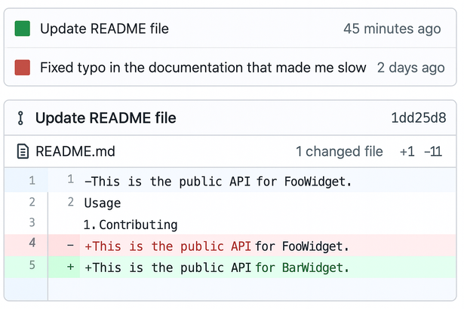


Introduzione e Contesto
I commit message spiegano cosa è cambiato nel codice e perché.
Problema: spesso sono: assenti, vaghi (es. “fix”), errati.
La CMG (Commit Message Generation) automatizza la scrittura dei commit via AI.
Come funziona la CMG:
dal codice modificato a un commit message
Mancano confronti sistematici e riproducibili tra modelli.
v.annunziata17@studenti.unisa.it
https://github.com/valered
www.linkedin.com/in/v-annunziata

Slide 3

Obiettivo
Identificare modelli riproducibili, pubblici e rappresentativi per il compito di Commit Message Generation (CMG).
Processo adottato:
Analisi incrociata di articoli scientifici recenti (2018–2023)
Verifica disponibilità codice e dataset
Consultazione con la Prof.ssa Vegas – UPM (Madrid)
v.annunziata17@studenti.unisa.it
https://github.com/valered
www.linkedin.com/in/v-annunziata

Slide 4




Selezione dei Modelli
Modelli Neurali Analizzati
CoDiSum
RACE
KADEL
Ogni modello segue un paradigma diverso
confronto su basi architetturali distinte.
v.annunziata17@studenti.unisa.it
https://github.com/valered
www.linkedin.com/in/v-annunziata

Slide 5
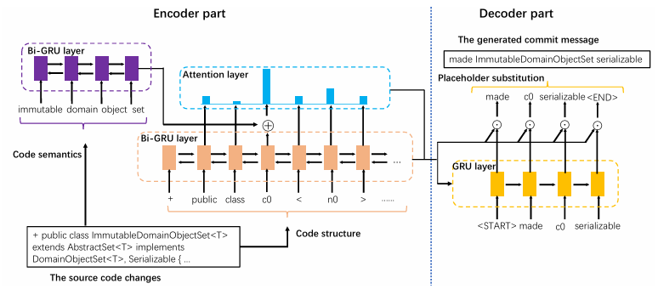
Selezione dei Modelli
CoDiSum
v.annunziata17@studenti.unisa.it
https://github.com/valered
www.linkedin.com/in/v-annunziata

Slide 6
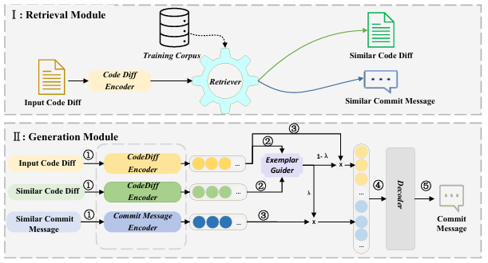
Selezione dei Modelli
RACE
v.annunziata17@studenti.unisa.it
https://github.com/valered
www.linkedin.com/in/v-annunziata

Slide 7
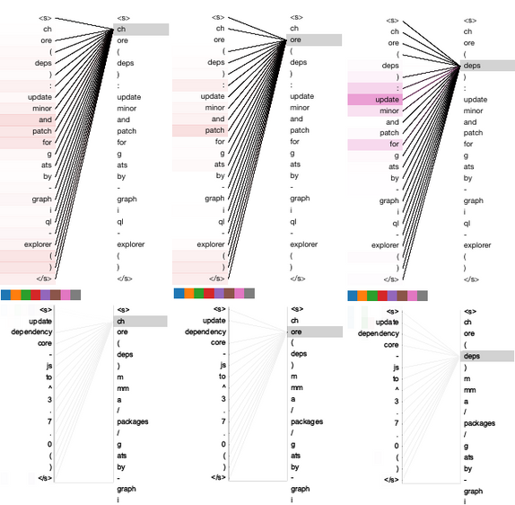
Selezione dei Modelli
KADEL
v.annunziata17@studenti.unisa.it
https://github.com/valered
www.linkedin.com/in/v-annunziata

Slide 8



Domande di Ricerca
RQ1 – Riproducibilità:
Possiamo ricostruire oggi un modello storico e ottenere risultati coerenti con quelli originali?
RQ2 – Qualità:
Su un dataset comune, emergono differenze nelle prestazioni tra modelli moderni?
RQ3 – Stabilità:
Le prestazioni dei modelli rimangono stabili su esecuzioni multiple con inizializzazioni diverse?
v.annunziata17@studenti.unisa.it
https://github.com/valered
www.linkedin.com/in/v-annunziata

Slide 9



Fasi Sperimentali
Fase 1 - Preparazione dataset
D1: patch testuali (solo CoDiSum)
D2: edit actions (RACE, KADEL)
Pulizia e formattazione coerente
V12 [CoDiSum]
90661 coppie (diff, message). split 80/10/10
MCMD [RACE\KADEL]
50k train, 5k valid/test
v.annunziata17@studenti.unisa.it
https://github.com/valered
www.linkedin.com/in/v-annunziata

Slide 10
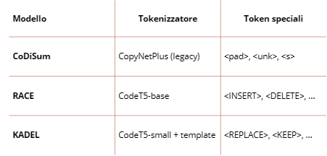


Fasi Sperimentali
Fase 2 - Configurazione tokenizzatore
Troncamento dei diff a 200 token e dei messaggi a 30 token
v.annunziata17@studenti.unisa.it
https://github.com/valered
www.linkedin.com/in/v-annunziata

Slide 11


Fasi Sperimentali
Fase 3 - Costruzione del modello
CoDiSum (CopyNetPlus)
Architettura GRU
Attenzione Luong + meccanismo di copia
Manca la struttura AST e la sostituzione degli identificatori
RACE
Backbone: CodeT5-base
Retrieval di un commit simile tramite similarità coseno
Fusione input + commit esemplare (exemplar guider)
Beam search
KADEL
Backbone: CodeT5-small
Decomposizione del messaggio in componenti “note” e “da generare”
Co-training: dà più peso agli esempi più affidabili
Gestione esplicita di segmenti e posizioni
v.annunziata17@studenti.unisa.it
https://github.com/valered
www.linkedin.com/in/v-annunziata

Slide 12

Fasi Sperimentali
Fase 4 - Addestramento
GPU Tesla T4 (Colab Pro)
Seed: 42 / 123 / 999
Monitoraggio loss durante il training
CoDiSum:
10 epoche, no early stopping
lr = 1e-4, batch size 32
RACE:
8 epoche, early stopping su BLEU
lr = 5e-5, batch size effettivo 16
KADEL:
10 epoche, early stopping 5 epoche
lr = 5e-5, batch size 8
co-training + template-aware generation
v.annunziata17@studenti.unisa.it
https://github.com/valered
www.linkedin.com/in/v-annunziata

Slide 13


Fasi Sperimentali
Fase 5 - Valutazione
Metriche testuali: BLEU, METEOR, ROUGE
Metriche semantiche: CIDEr, CodeBLEU
Specificità codice: Identifier Recall
v.annunziata17@studenti.unisa.it
https://github.com/valered
www.linkedin.com/in/v-annunziata

Slide 14


Fasi Sperimentali
Fase 6 - Analisi statistica
Shapiro–Wilk → normalità
Levene → omogeneità varianze
t-test (p < 0.05)
Cohen’s d → ampiezza effetto
CI al 95%
Correzione di Holm–Bonferroni
v.annunziata17@studenti.unisa.it
https://github.com/valered
www.linkedin.com/in/v-annunziata

Slide 15
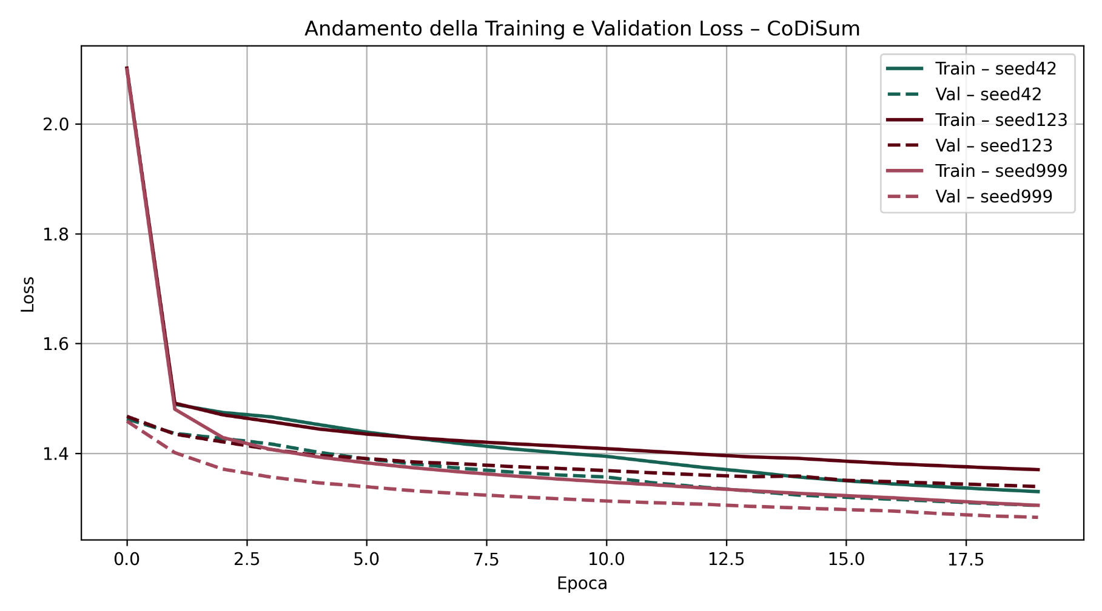
Analisi dei Risultati
RQ1 – Riproducibilità di CoDiSum
v.annunziata17@studenti.unisa.it
https://github.com/valered
www.linkedin.com/in/v-annunziata

Slide 16
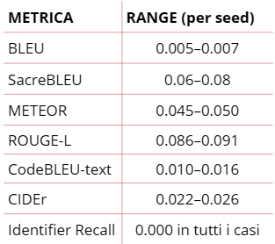
Analisi dei Risultati
RQ1 – Riproducibilità di CoDiSum
Cause del fallimento
Artefatto incompleto rispetto al paper (mancano AST, action-level, sostituzione ID).
Problema indipendente da seed, dataset e pipeline.
Conclusione: CoDiSum non è riproducibile rispetto al paper originale.
v.annunziata17@studenti.unisa.it
https://github.com/valered
www.linkedin.com/in/v-annunziata

Slide 17
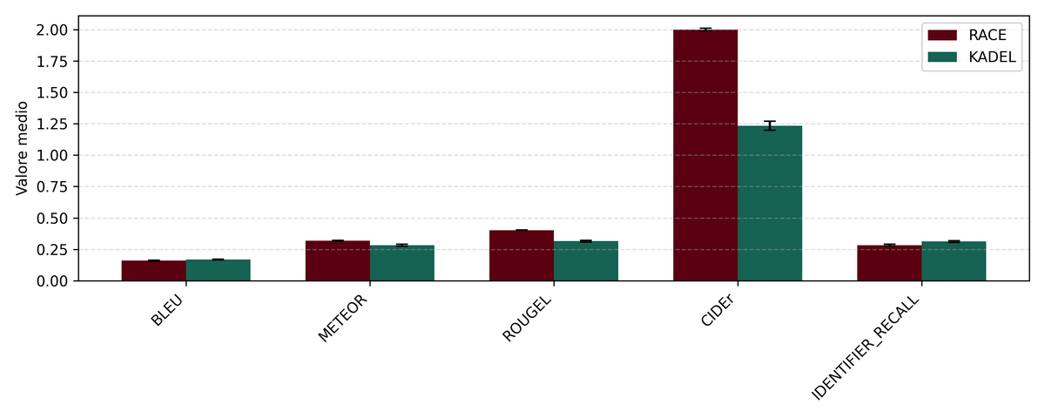
Analisi dei Risultati
RQ2 - Confronto tra RACE e KADEL sul dataset condiviso
v.annunziata17@studenti.unisa.it
https://github.com/valered
www.linkedin.com/in/v-annunziata

Slide 18
Analisi dei Risultati
RQ2 - Analisi qualitativa e statistica
Metrica | Cohen's d | t-test p-value | 95% CI (Δ)
METEOR | 5.48 | 0.0016 | [0.025, 0.038]
ROUGE-L | 20.63 | 0.00002 | [0.080, 0.092]
CIDEr | 57.15 | 0.00001 | [0.74, 0.76]
SacreBLEU | -8.53 | 0.0003 | [-2.67, -1.69]
Identifier Recall | -2.45 | 0.0445 | [-0.036, -0.0005]
RACE è complessivamente il modello più robusto e performante sul dataset condiviso, con vantaggi netti nelle metriche di qualità testuale e semantica.
v.annunziata17@studenti.unisa.it
https://github.com/valered
www.linkedin.com/in/v-annunziata

Slide 19
Analisi dei Risultati
RQ3 - Analisi della Stabilità
Metrica | CoDiSum σ | RACE σ | KADEL σ
BLEU | ≈0 | 0.003 | 0.002
METEOR | 0.003 | 0.003 | 0.006
ROUGE-L | 0.004 | 0.002 | 0.005
CIDEr | 0.005 | 0.009 | 0.029
Identifier Recall | non applicabile (sempre 0) | 0.005 | 0.007
v.annunziata17@studenti.unisa.it
https://github.com/valered
www.linkedin.com/in/v-annunziata

Slide 20
Analisi dei Risultati
RQ3 - Analisi della Stabilità
CoDiSum
Stabilità apparente: le run sono simili ma perché il modello fallisce.
La bassa variabilità è un effetto del collasso, non una proprietà positiva
RACE
Deviazioni standard molto basse → comportamento stabile.
Convergenza consistente tra seed diversi.
Le metriche sono affidabili anche con solo 3 run.
KADEL
Variabilità contenuta e comparabile a RACE.
Il co-training introduce stocasticità, ma l’impatto del seed resta limitato.
v.annunziata17@studenti.unisa.it
https://github.com/valered
www.linkedin.com/in/v-annunziata

Slide 21


Conclusioni
Minacce alla Validità
Interna
Esterna
Solo 3 run per modello → limita il potere statistico delle analisi.
CoDiSum incompleto → comportamento degenerato.
Il gap tra modelli storici e moderni potrebbe essere influenzato dall’artefatto non fedele.
Esperimenti condotti solo sul subset Java → risultati non generalizzabili ad altri linguaggi.
Ambiente controllato → possibili differenze in contesti industriali reali.
v.annunziata17@studenti.unisa.it
https://github.com/valered
www.linkedin.com/in/v-annunziata

Slide 22




Lavori Futuri
Valutazione umana per testare l’utilità percepita
Test con LLM moderni (CodeT5+, CodeLlama, Codex...)
Dataset migliori: filtraggio + augmentation
Integrazione di modelli critici per controllo qualità
v.annunziata17@studenti.unisa.it
https://github.com/valered
www.linkedin.com/in/v-annunziata

Slide 23
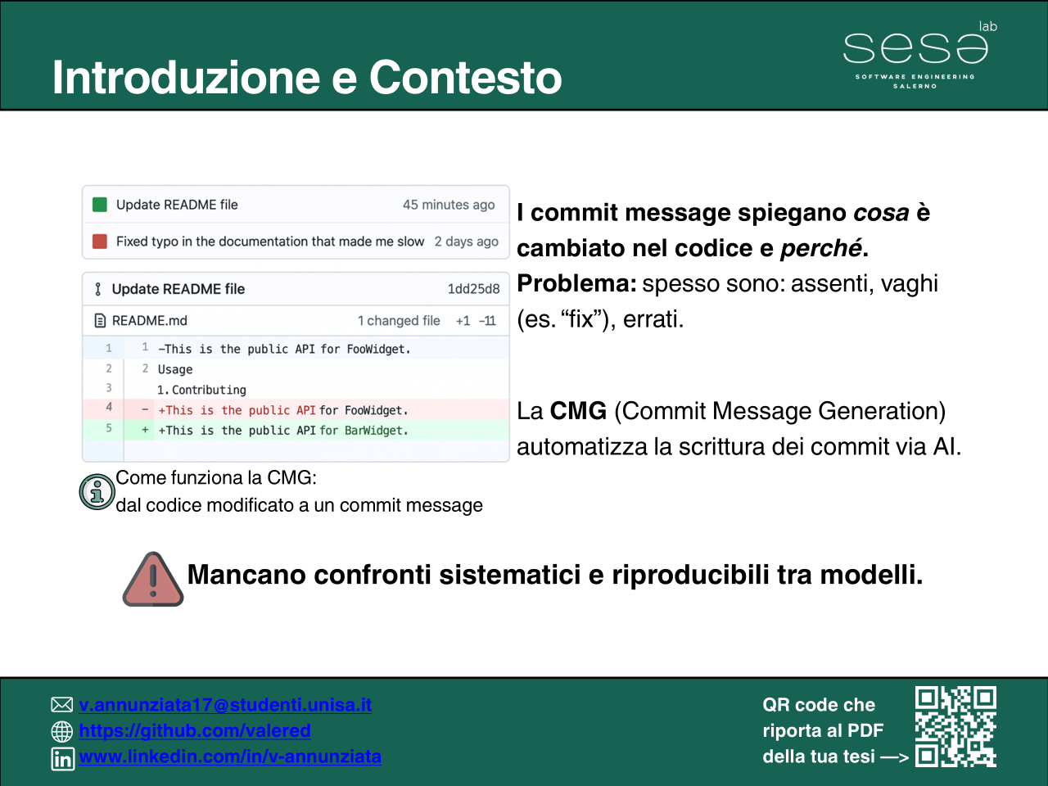

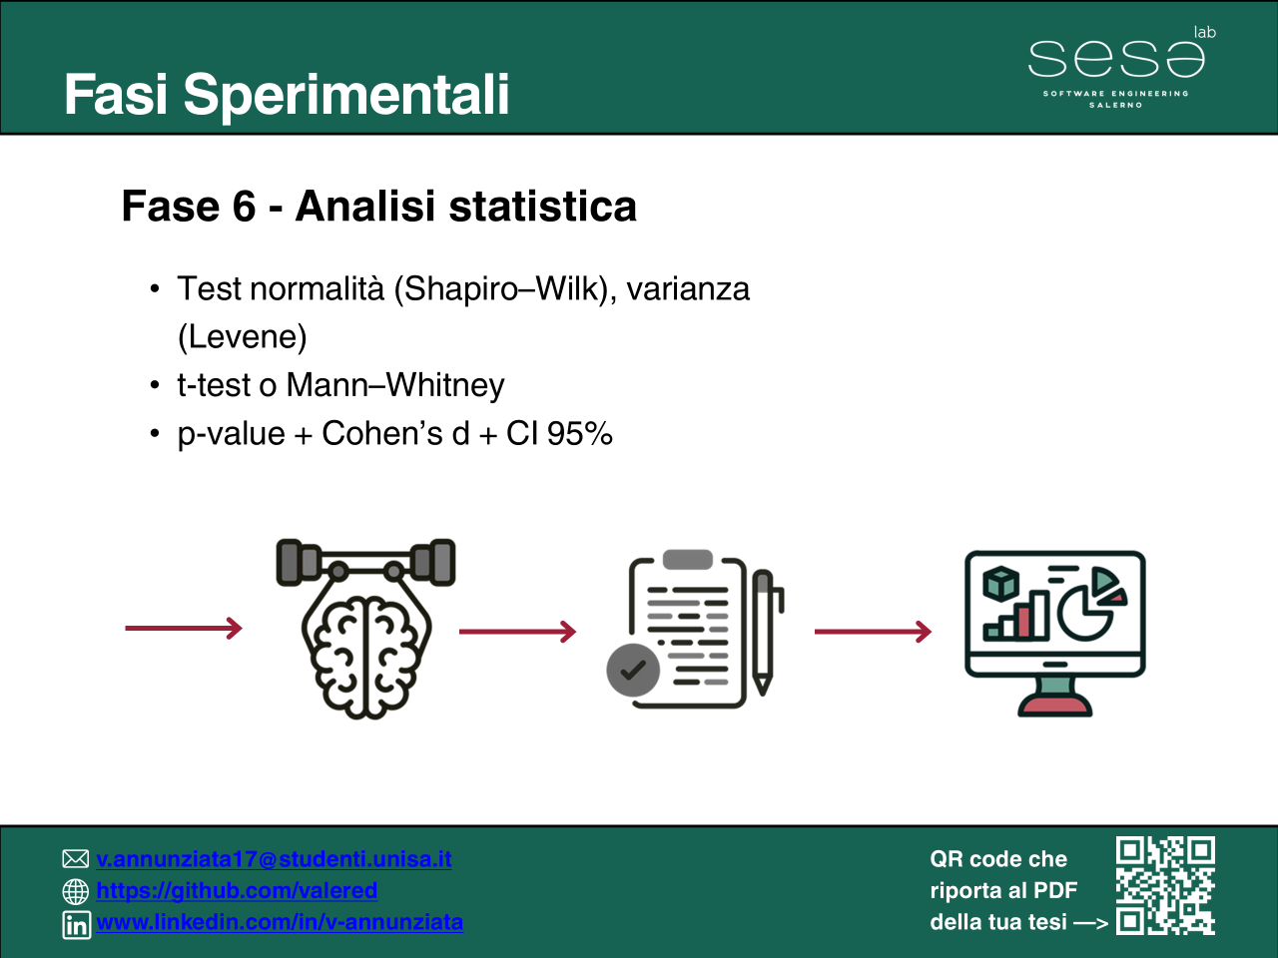
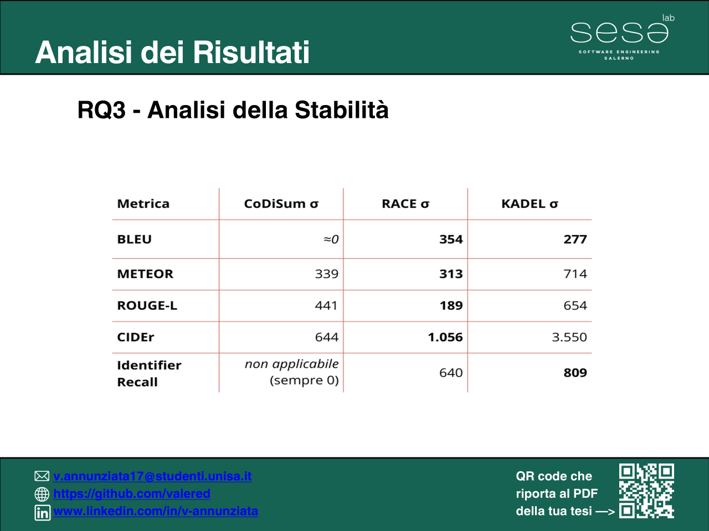
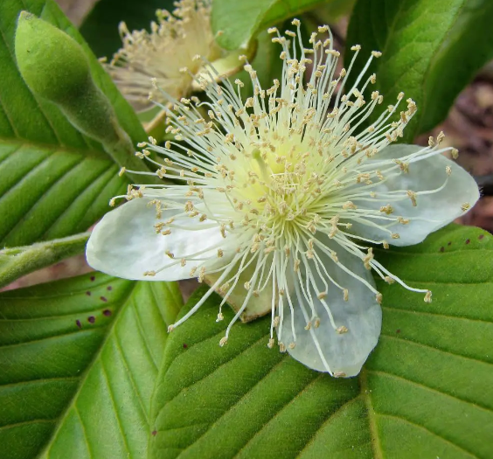

Riproducibilità, analisi comparativa e stabilità dei modelli neurali per la generazione automatica di messaggi di commit
Grazie!
Sostituisci la foto con il tuo albero
Valentina Annunziata
v.annunziata17@studenti.unisa.it
email@studenti.unisa.it
www.linkedin.com/in/v-annunziata
Questa tesi ha contribuito a piantare un albero in Tanzania

